Slide 1


Cool-E

Slide 2



Masalah
Pain problem
Biaya tinggi
Efisiensi produk
Pembelian alat penunjang kebutuhan kantor seperti sistem absensi, pengukur suhu, serta CCTV mahal jika dibeli secara terpisah
Penggunaan ketiga alat secara terpisah cenderung membuang waktu, biaya serta sumber daya seperti kamera, monitor, dan sebagainya.
Sulit melakukan monitoring
Sulit untuk menemukan sistem monitoring yang efektif pada lingkungan industri

Slide 3
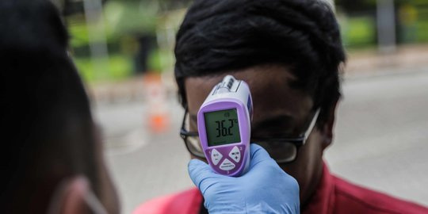
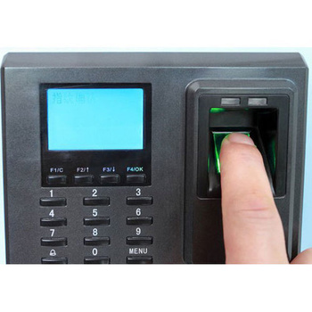

Masalah
Pain problem
Pengukuran suhu perlu pengawasan
Butuh kontak fisik dengan benda
Pengukuran suhu seringkali membutuhkan pengawasan dari pihak ketiga yang mana meningkatkan biaya lebih bagi industri
sistem absensi serta alat pengukur suhu yang ada cenderung digunakan oleh banyak orang yang mana patut dihindari selama kondisi pandemi
Kriminalitas tinggi
Tingkat kriminalitas yang tinggi mengharuskan industri memiliki sistem monitor keamanan seperti CCTV

Slide 4
Masalah
Berbagai instansi pemerintah maupun instansi swasta
Contohnya adalah berbagai industri, perusahaan, universitas, rumah sakit, sekolah, perkantoran, serta berbagai tempat berkumpulnya banyak orang yang mana membutuhkan monitoring absensi, CCTV, serta pengukuran suhu.
Siapa yang menghadapinya?
Berfokus pada startup, Industri rumah tangga hingga UMKM
Permasalahan ini seringkali dihadapi oleh berbagai industri baru yang ingin mengotomatisasi usahanya namun terhalang oleh biaya alat yang sangat mahal.

Slide 5
Masalah
Kenapa mengangkat masalah ini?
Membantu startup, industri rumah tangga hingga UMKM mendapat fasilitas otomatisasi yang lebih terjangkau
Banyaknya perusahaan yang kesulitan dalam memonitor para pekerjanya di masa pandemi Covid-19.
Dengan menggabungkan tiga fitur yakni attendance system, temperature scanner, serta CCTV kita dapat menekan biaya sehingga dapat membantu startup hingga UMKM mendapatkan berbagai fasilitas monitoring dengan harga lebih terjangkau
Berbagai industri seringkali kesulitan dalam memonitor para pekerjanya yang sedang absen maupun bekerja dalam kondisi sakit. Namun, dengan adanya alat ini, para pengusaha dapat memonitor secara langsung para pekerjanya melalui system monitoring berupa website.

Slide 6
Solusi
Meringankan biaya
Ketiga fitur disatukan sehingga dapat mengefisienkan sumber daya seperti monitor, kamera dan lainnya untuk menekan biaya produk.
E-eyes merupakan kombinasi 3 in 1 berbagai fitur seperti attendance system, temperature scanning, serta CCTV yang digabungkan menjadi satu sistem monitoring efektif berbasis website.
Monitoring
Dengan kombinasi 3 in 1 ini, dapat diciptakan sebuah sistem monitoring yang dapat meningkatkan kenyamanan, serta keamanan lingkungan kerja.
Praktis
Sistem ini berfokus pada otomatisasi penuh sehingga tidak diperlukan adanya kontak apapun dari pengguna maupun pengawas tambahan untuk mengoperasikan sistem ini

Slide 7
Menjadi mata bagi perusahaan anda
E-eyes adalah sistem monitoring paling efisien bagi perusahaan anda. Satu perangkat 3 fungsi yakni monitor kehadiran, monitor suhu, serta monitor keamanan. Dengan layanan 3 in 1 ini, maka anda dapat mengawasi perusahaan anda 3 kali lebih maksimal.

Slide 8
Segmentasi pasar
Perusahaan
Pengusaha
Pecinta otomatisasi
Perusahaan di beberapa kota besar di Indonesia seperti Malang, Surabaya, Jakarta dan Bandung. Terutama yang menerapkan sistem work from office selama kondisi pandemi berlangsung.
Kelas sosial menengah ke atas, dengan rentang karyawan baik pria dan wanita berusia sekitar 5 sampai 70 tahun.
Ditujukan bagi kaum yang menyukai kenyamanan, dan kepraktisan serta gaya hidup trendi dan modern

Slide 9
Market Validation
Talenta
Talenta
200.000+
Total karyawan yang menggunakan sistem absensi berbasis face recognition
4.5
Rating review kepuasan pengguna akan produk serupa

Slide 10

Market Share
Kronos market share
13.6%
Lead in Time and Attendance application market share, followed by Ultimate software, ADP. workday, ceridian.

Slide 11
Market Size
$ 2.1 M+
65 jt
10 jt
Global Attendance system revenue
UMKM
Attendance system E-eyes (Indonesia)
Serviceable Available Market
Total Available Market
Share of Market

Slide 12
Produk
CCTV
Attendee
Download Recording

Slide 13

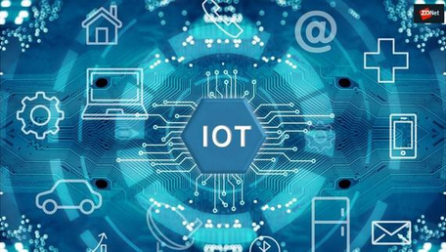

Teknologi yang digunakan
01
02
03
Artificial Intelligent
Internet Of Things
Web-based database management system
Kami menggunakan cabang artificial intelligent yakni computer vision dalam pengembangan fitur face recognition pada system kami.
Penggunaan IoT pada komunikasi serial dua arah menggunakan protokol MQTT.
Penggunaan database management system berbasis website untuk mengatur berbagai data yang masuk pada produk.

Slide 14
Antares
Komunikasi dua arah antara perangkat dengan website menggunakan protokol MQTT yang telah disediakan oleh antares
Digital Platform Telkom

Slide 15

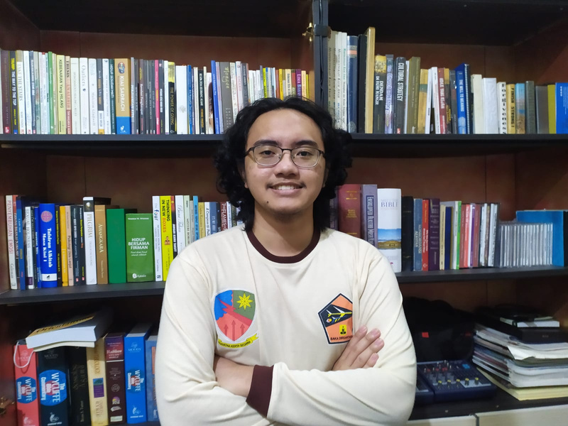
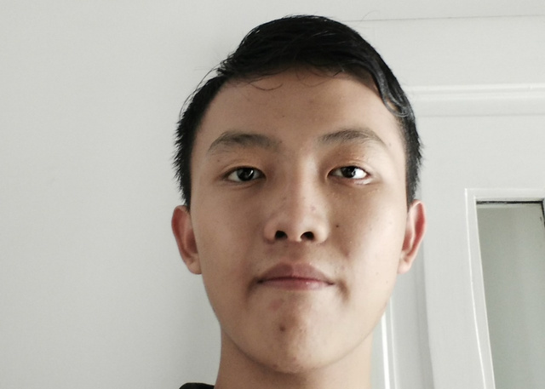
Berkenalan dengan Tim Kami
Felix Filipi, Data Scientist
Febrian Nugroho, Backend Developer
Christoper Luis, Frontend Developer
Mahasiswa jurusan computer science di Universitas Bina Nusantara yang berpengalaman menjadi asisten riset dalam beberapa penelitian bersama dosen.
Mahasiswa jurusan computer science di Universitas Bina Nusantara yang berpengalaman dalam membangun website seperti bagikanilmu.com
Mahasiswa jurusan computer science di Universitas Bina Nusantara yang berpengalaman menjadi anggota inti himpunan mahasiswa informatika.

